Slide 1
業務分析報告
報告日期: 2025-07-29
機密文件

Slide 2
客戶資料摘要
主要客戶統計:
- 客戶總數: 20
- 平均帳戶餘額: NT$ 93,395
- 最近新增客戶: 楊靜怡
以下為抽樣資料:
客戶姓名 | 電話號碼 | 帳戶餘額
鄭淑惠 | 0972668613 | NT$ 91,625
廖志明 | 0943953272 | NT$ 44,945
黃雅婷 | 0995-231-790 | NT$ 55,239

Slide 3
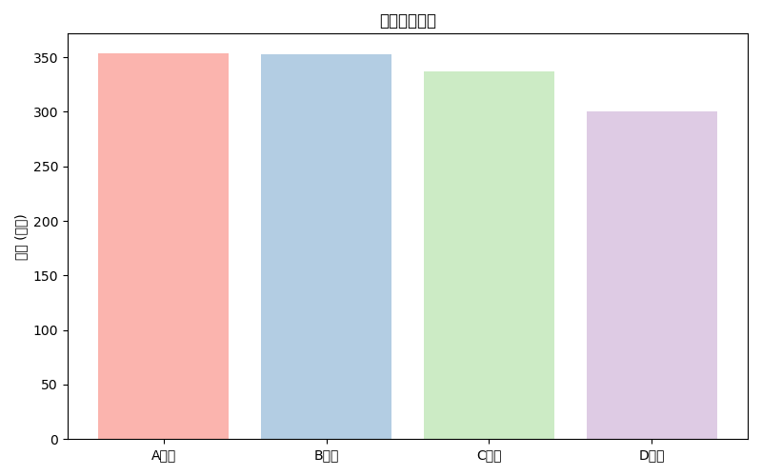
業績分析圖表

